Slide 1
JOHDON LASKENTATOIMEN PERUSTEET
DEMOTEHTÄVÄ 5
RATKAISU
s2009
Johdon laskentatoimen perusteet

Slide 2
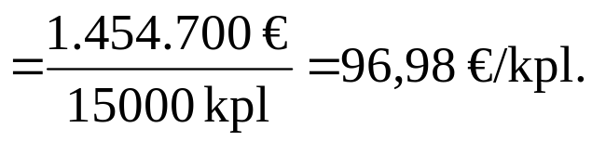
DEMOTEHTÄVÄ 5: RATKAISU
Ikkunanpielien kustannukset
a) Kuinka suuret olivat yrityksen kokonaiskustannukset, muuttuvat ja kiinteät kustannukset tällä valmistusmäärällä?
Muuttuvia kustannuksia ovat
Palkat + sosiaalikust. 752.800
Puutavara 610.000
Käyttöaineet (liima, naulat ym.) 63.500
Pakkausmateriaalit 28.400
Yhteensä 1.454.700 €
Kiinteät kustannukset = 117.600 € (koneiden arvonelnnus + korot + vakuutusmaksut + sekalaiset kiinteät kustannukset
kokonaiskustannukset (mukut + kikut)= 1.572.300 €
b) Kuinka suuret olivat yrityksen muuttuvat kustannukset yhtä ikkunanpieltä kohden?
Muuttuvat yksikkökustannukset ovat
s2009
Johdon laskentatoimen perusteet

Slide 3
DEMOTEHTÄVÄ 5: RATKAISU
c) Kuinka suuret yrityksen kokonaiskustannukset ja kokonaiskustannukset ikkunanpieltä kohden olisivat, jos ikkunanpieliä myytäisiin 18.000 kappaletta? Mikseivät kappalekustannukset ole samansuuruiset?
Jos valmistetaan 18.000 kpl, kokonaiskustannukset ovat
Muuttuvat kustannukset
96,98 €/kpl × 18.000 kpl = 1.745.640 €
Kiinteät kustannukset 117.600 €
Kokonaiskustannukset = 1.863.240 €
s2009
Johdon laskentatoimen perusteet

Slide 4
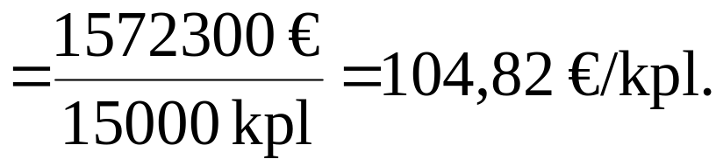
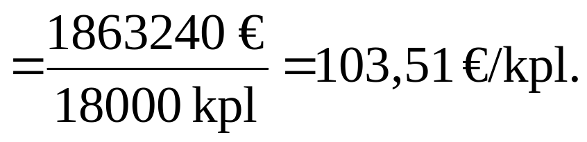
DEMOTEHTÄVÄ 5: RATKAISU
Kokonaisyksikkökustannukset eri toiminta-asteilla ovat seuraavat:
valmistus 15.000 kpl
valmistus 18.000 kpl
s2009
Johdon laskentatoimen perusteet

